Slide 1
PRESENTATION DES LOCAUX
FILIERE ASSP

Slide 2
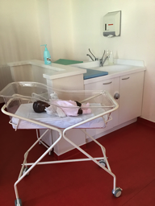
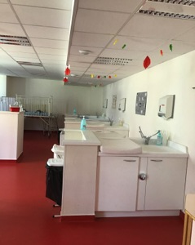
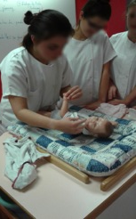
SALLE DE TP SOINS A L’ENFANT
La salle dispose de 8 postes de change, Berceaux, lit enfants
et d’un espace de travail pour 16 élèves.

Slide 3
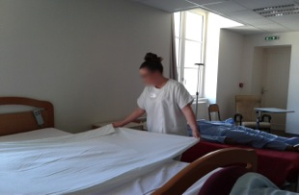
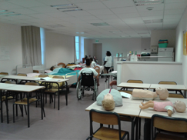
SALLE TP SOINS A l’ADULTE
Cette salle permet d’effectuer, enTRE autre, les soins, la réfection du lit, la formation PRAP2S et le SST
Elle peut accueillir 16 élèves.

Slide 4
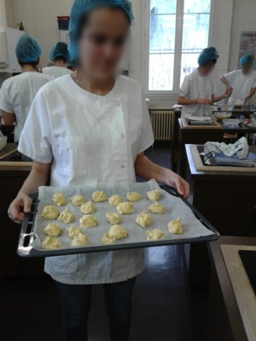
SALLES DE TP SERVICE A L’USAGER
Une salle dispose de tous les équipements pour réaliser l’hygiène des locaux, l’entretien des équipements et du linge.
Avec 8 postes de travail les élèves peuvent réaliser des collations et des repas.

Slide 5
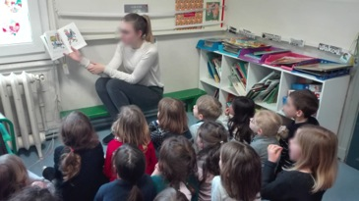
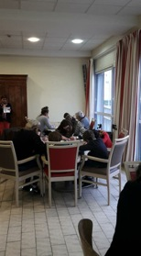
SALLE DE TP ANIMATION EDUCATION A LA SANTE
Cette salle dispose de postes informatiques pour les élèves, de matériels pour préparer les activités qui seront menées à l’extérieur auprès des enfants et des personnes âgées.

Slide 6
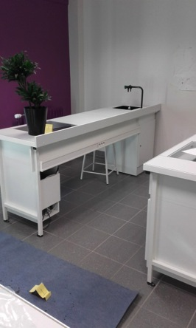
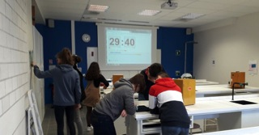
SALLE TP SCIENCES
L’Etablissement met à disposition des élèves des laboratoires de sciences et de biologie.
Photos prises lors des portes ouvertes 2020

